Slide 1

Describiendo Familias
Módulo 3
Módulo 3. Describiendo Familias
1
Notes:
(Fecha de la creación o la última revisión de la diapositiva dada encima de las notas de cada diapositiva)
El reconocimiento de la Familia, como una entidad que puede ser aceptada dentro de la catalogación descriptiva, es nuevo dentro de la catalogación general; no así en la práctica de la catalogación de archivos. Actualmente se reconoce a las familias como creadores potenciales o como colaboradores en obras y expresiones; y se reconoce que tienen otros tipos de relaciones con obras, expresiones, manifestaciones e itemes.

Slide 2
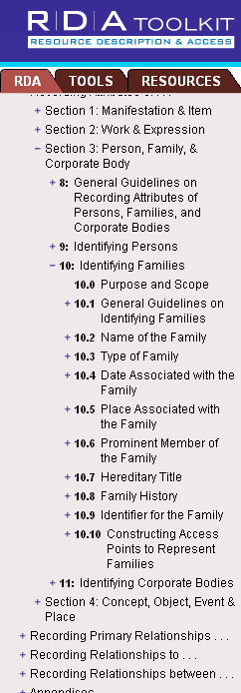
RDA Capítulos
8 y 10
Notes:
1 mayo 2013
Las pautas para describir familias en registros de autoridades se encuentran en los capítulos 8 y 10 de RDA.

Slide 3
Familias como creadores
Las Familias generan registros (archivos)
Las Familias crean publicaciones seriadas (p.ej. boletines)
Las Familias crean monografías (p.ej. un recetario de cocina de la familia)
Las Familias crean recursos de Internet (p.ej. Sitios web o blogs de una familia)
Notes:
1 mayo 2013
Las Familias pueden ser creadores de obras en varias maneras, incluyendo las enlistadas aquí.

Slide 4
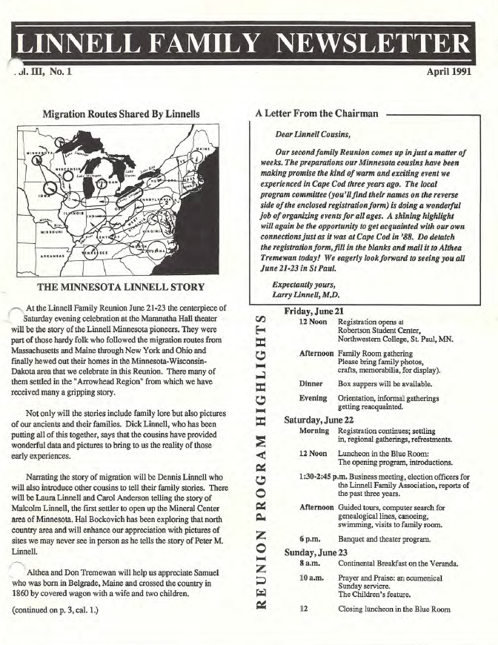
Publicación Seriada
Notes:
1 mayo 2013
[Source: http://www.linnellfamilyassociation.com/Newletters/April_1991.pdf]

Slide 5
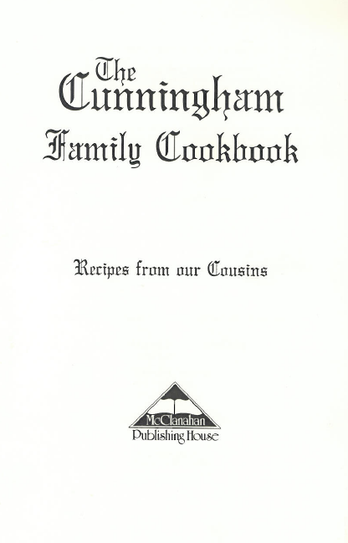
Monografía
Notes:
1 mayo 2013
Esta es la portada.
Este recetario de cocina contiene 400 recetas de los primos Cunningham, los descendientes de William y Nancy Carr Cunningham de Trigg County, Kentucky; e incluye fotos y una breve historia de la familia.

Slide 6
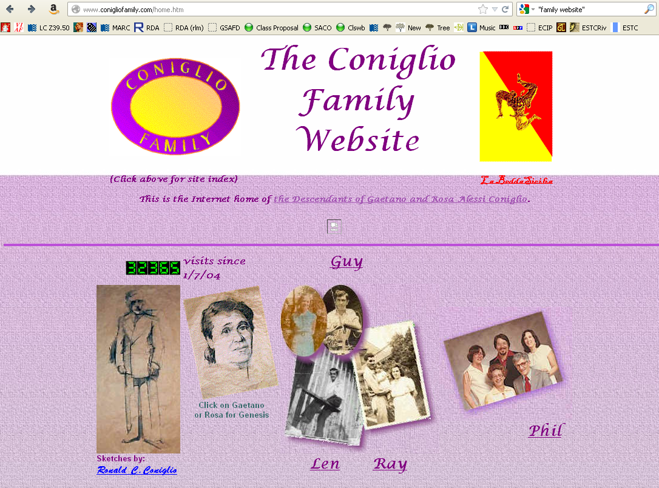
Sitio Web
Notes:
1 mayo 2013
Este es un sitio Web creado por la familia de los descendientes de Gaetano y Rosa Alessi Coniglio.
[Source: http://www.conigliofamily.com/home.htm]

Slide 7
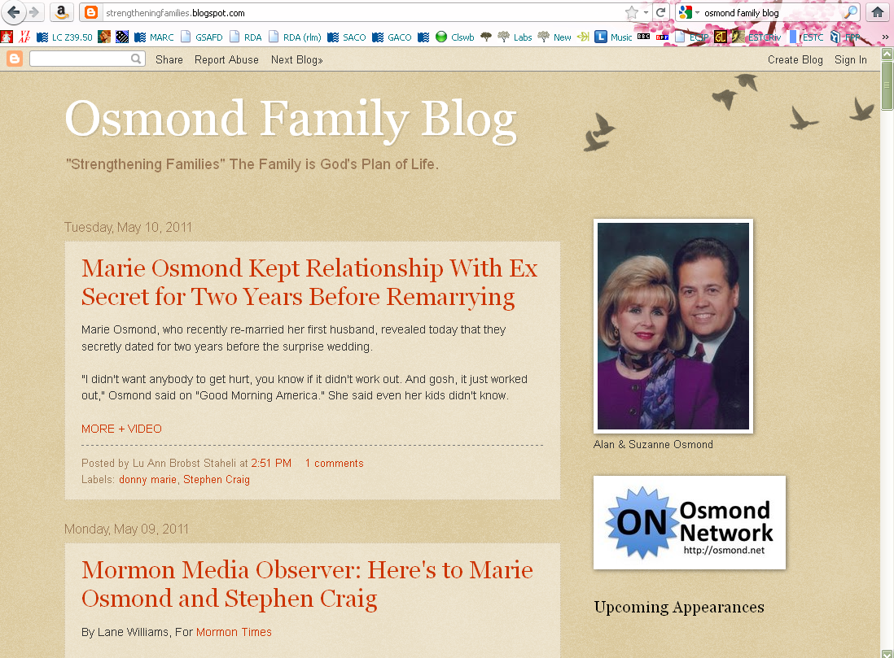
Blog
Notes:
1 mayo 2013
Página de presentación del blog de la familia Osmond, Mayo del 2011.

Slide 8
Familias como colaboradores, etc.
Las Families pueden, así mismo, ser colaboradores, etc., por ejemplo como:
  Ejecutantes
  Editores
  Propietarios
Notes:
1 mayo 2013
Además de éstos, existen muchas otras maneras en que las familias pueden estar relacionadas con las obras, expresiones, manifestaciones e ítemes.

Slide 9
Familias como materias
Las Familias pueden ser también el contenido temático de las obras.
Política LC vigente: utilizar en los campos 600 únicamente formas LCSH de nombres de familias, aún en registros RDA. Esta política podría cambiar en el futuro.
Hasta que la política cambie, los registros de nombres de familia deberán codificarse como no-válidos para su uso como materias e incluir la nota:
  667 SUBJECT USAGE: This name is not valid for use as a subject; use a family name heading from LCSH.
DCM Z1
Notes:
1 mayo 2013

Slide 10
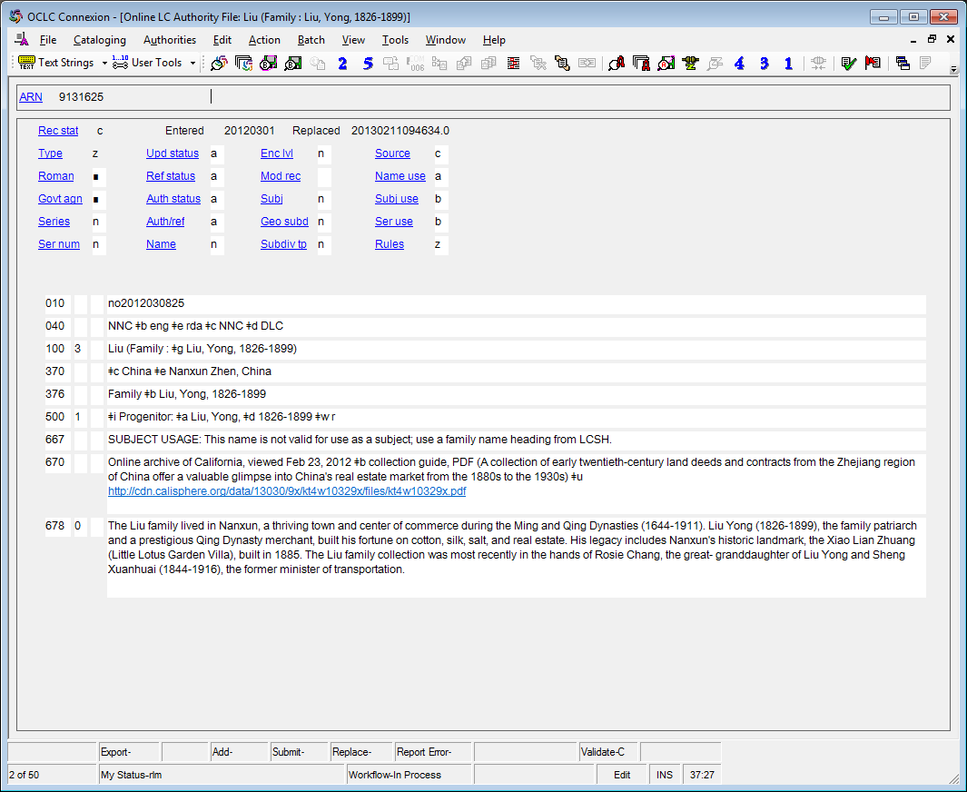
Notes:
1 mayo 2013
Esta familia es la creadora de una colección de archivo.

Slide 11
Codificación MARC
Las Familas se codifican en campos X00 con primer indicador “3”
Como en los otros registros de autoridad, los registros RDA de familias se codifican con “z”
en 008/10 (“Rules”); y “rda” en 040 $e.
Notes:
1 mayo 2013

Slide 12
Notes:
1 mayo 2013
Nuevamante la familia Liu

Slide 13
Definición
RDA 8.1.2: El término familia se refiere a dos o más personas relacionadas mediante nacimiento, matrimonio, adopción, unión civil ó un estado civil similar; o quienes se presentan de alguna manera a sí mismos como una familia.
También se incluyen grupos más extensos, tales como dinastías, clanes o casas reales.
Notes:
1 mayo 2013

Slide 14
Familia vs. Entidad corporativa
Las Familias pueden estar relacionadas con organizaciones. Dichas organizaciones son entidades corporativas:
  100 3_ Hoopes (Family : $g Hoopes, Joshua, 1645-1723)
  110 2_ Hoopes Family Organization
  100 3_ Osmond (Family : $g Osmond, George, 1917-2007)
  110 2_ Osmonds (Musical group)
Notes:
1 mayo 2013
Sea cuidadoso al distinguir a una entidad "familia" de una "entidad corporativa", tal como una organización familiar o un grupo de cantantes.

Slide 15
Elementos Núcleo RDA de Familias
RDA 0.6.7
Siempre son núcleos cuando se conoce la información
  Nombre preferido de la familia
  Tipo de familia
  Fecha asociada con la familia
  Identificador de la familia
Son núcleos si fueran necesarios para diferenciar
  Lugar asociado con la familia
  Miembro prominente de la familia
Notes:
1 mayo 2013
Recuerde que “núcleo” no necesariamente significa que la información tiene que ser parte del punto de acceso autorizado. Significa simplemente que pudiera registrarse como parte de la descripción.

Slide 16
Ejercicio
¿Qué elementos núcleo u otros elementos puede usted identificar sobre la familia Coniglio?
Notes:
1 mayo 2013
Observe la información en las siguientes dos imagenes sobre la familia Coniglio.

Slide 17
Notes:
1 mayo 2013
Nombre preferido de la familia (Coniglio) [nótese que la palabra “familia” no se considera parte del nombre en RDA]
Tipo de familia (Family)
Miembro(s) prominentes de la familia (Gaetano Coniglio, Rosa Alessi Coniglio). Nótese que en este caso los miembros prominentes de la familia son también los progenitores de la familia (véase RDA Apéndice K.2.2). Este elemento se utiliza comúnmente para registrar a los progenitores, pero se pueden registrar otros miembros prominentes de la familia.
[Presentador: cuando llegue aquí, haga “click” sobre la imagen de Gaetano o de Rosa]
[Fuente: http://www.conigliofamily.com/home.htm]

Slide 18
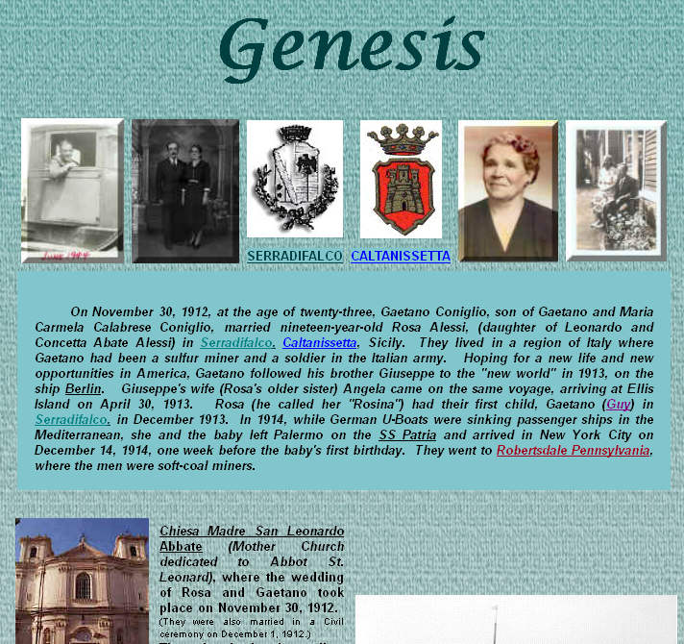
Notes:
1 mayo 2013
Otra información núcleo:
Fecha asociada con la familia: Noviembre 30, 1912 (fecha de martrimonio, puede considerarse la fecha en que se inició la familia); su arribo a las Américas (Abril 30, 1913)-- a criterio del catalogador, pero también se podría considerar el comienzo de la familia "americana" Coniglio. Una fecha de matrimonio, cuando estuviera disponible, podría ser más apropiada para la mayoría de las familias que se autodefinen como descendientes de una pareja.
Lugar(es) asociados con la familia: Serradifalco, Italy; Robertsdale, Pa.
[Fuente: http://www.conigliofamily.com/Genesis.htm]

Slide 19
Identificando Familias: Transcripción y Uso de mayúsculas
8.5.1. Siga el Apéndice A.2
8.5.4. Signos diacríticos: regístrelos tal como aparecen; agrégelos si fuera seguro que son parte integral del nombre pero han sido omitidos en la fuente
8.5.5. Retenga los guiones si los utiliza la familia
8.5.6. Instrucciones sobre espaciado entre las iniciales
8.5.7. Abreviaturas. Siga el uso de la familia
8.4. Lengua y alfabeto. Política de NACO = Latinizar las escrituras vernáculas.
Notes:
1 mayo 2013
Ir a 8.5.1; Haga que alguien lea, especialmente 8.5.6.1. Vaya luego al Apéndice A.2 & B.2 y haga un examen conjunto.

Slide 20
RDA 8.12. Fuente Consultada
Regístrela en el campo 670; o, en 3XX $u/$v
Incluya siempre un campo 670 con la obra que se cataloga
Se incluirán adicionales si fueran necesarios para justificar información dentro de la descripción
Formato sugerido:
  670 Título propiamente dicho, fecha: $b localización
  en la fuente (datos)
Notes:
1 mayo 2013
Que todos vayan a RDA 8.12.

Slide 21
Campo 670: ejemplos
  670 Letters and papers of the Verney family down to the end of the year 1639
670 Diaspora in Buenos Aires, 2012: $b disc face (Linetzky Family)
670 Converted mind, 2011: $b CD case (the Manning family)
670 Warmed by the hearthstone, 2011: $b title page (the Moran family)
670 OCLC, June 16, 2012 $b (usage: Atholl family)
Notes:
1 mayo 2013
Explique el campo OCLC 670.
Existen muchas maneras de formularlo. El punto es: registre la información que justifique lo que usted ha incluído en los otros elementos de la descripción.

Slide 22
Identificando Familias: Fuentes
¿Dónde se puede encontrar información sobre las familias?
  10.1.1: Tome el nombre o nombres de la familia de cualquier fuente; tome la información sobre los otros atributos de identificación de cualquier fuente.
Notes:
1 mayo 2013

Slide 23
Identificando Familias: Fuentes
Fuentes a verificar
  El recurso que se está catalogando
  El Archivo LC/NACO de Autoridades (authorities.loc.gov)
  Bases de datos (p.ej. OCLC)
  Optativo: Otras fuentes útiles
    Virtual International Authority File (http://viaf.org)
    Wikipedia (http://www.wikipedia.org/)
    Otras fuentes tales como enciclopedias y diccionarios
    FamilySearch.org
    ancestry.com
Notes:
1 mayo 2013
Presentador: haga aquí una pausa y discuta las fuentes posibles sobre información acerca de las familias:
ancestry.com
http://www.ancestry.com/
Base de datos por pago que contiene millares de colecciones de registros genealógicos; incluye registros públicos y privados de individuos y de familias. Cierta duplicación con FamilySearch.
RootsWeb
http://www.rootsweb.ancestry.com/
Base compartida de datos ausipiciada por ancestry.com que contiene genealogias contribuídas por los usuarios.
FamilySearch
https://familysearch.org/
Base de datos gratuíta que contiene millares de colecciones de registros genealógicos; incluye registros públicos y privados de individuos y de familias. Cierta duplicación con ancestry.com. También contiene genealogías contribuidas por usuarios.
Cyndi’s List
http://www.cyndislist.com/
Listado en crecimiento constante que incluiye listas de recursos genealógicos en Internet.

Slide 24
Ejercicio
Tome tres hojas de trabajo o abra tres formularios de trabajo.
Registre los elementos de la fuente consultada (en uno o más campos 670) de las familias Coniglio, Cunningham y Linnell .
Notes:
1 mayo 2013

Slide 25
Notes:
1 mayo 2013
Información sobre la familia Coniglio

Slide 26
Notes:
1 mayo 2013
Más información sobre la familia Coniglio

Slide 27
Fuente consultada (Coniglio)
670 $a The Coniglio family website, 8 April 2014 $b (Coniglio family, descendants of Gaetano and Rosa Alessi Coniglio, who married 30 November 1912 in Serradifalco, Italy and emigrated to the United States 30 April 1913; the family settled in Robertsdale, Pa.)
Notes:
25 November 2015

Slide 28
Notes:
1 mayo 2013
Portada del recetario de cocina de la familia Cunningham. Fecha de publicación = 1997.

Slide 29
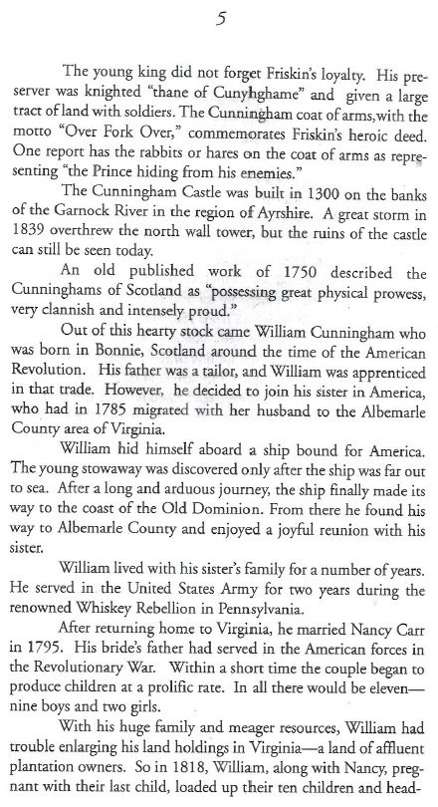
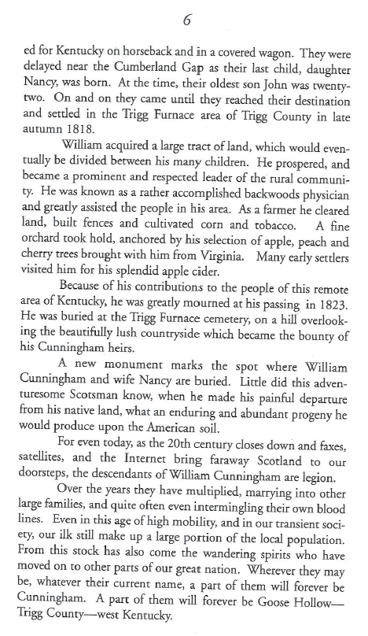
Información adicional sobre la familia Cunningham; de las págs. 5-6 del libro
Notes:
1 mayo 2013
Información:
Cabeza de la familia: William Cunningham & Nancy Carr
William migró de Escocia a los E.U.A después de 1785; se casó con Nancy Carr en 1795 en Virginia.
La familia se mudó a Trigg County, Kentucky en 1818, la familia permaneció allí.
Está claro en el prefacio que la familia Cunningham, en este contexto, se refiere a los descendientes de William and Nancy Cunningham del Trigg County, Kentucky.

Slide 30
Fuente consultada (Cunningham)
670 $a The Cunningham family cookbook, 1997: $b pages 5-6 (descendants of William and Nancy Cunningham. William emigrated from Scotland some time after 1785 and married Nancy Carr in 1795. The family settled in Trigg County, Ky. in 1818)
Notes:
March 20, 2017: added date they settled in Trigg County to justify including this later.

Slide 31
Notes:
1 mayo 2013
Información sobre la familia Linnell
[Fuente: http://www.linnellfamilyassociation.com/Newletters/April_1991.pdf]
Nota: para el 670, el primer boletín fue de Marzo de 1989.
[Fuente: http://www.kybooks.com/index.php?act=viewProd&productId=9]

Slide 32
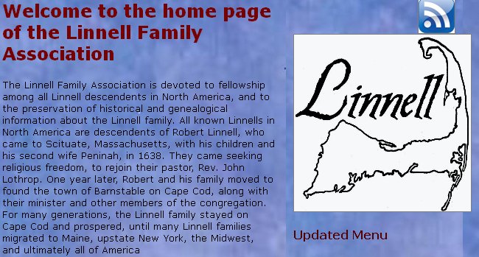
Información adicional sobre la familia Linnell, en el sitio Web "Linnell Family Association":
Notes:
1 mayo 2013
[Fuente: http://www.linnellfamilyassociation.com/]

Slide 33
Fuentes consultadas (Linnell)
670 $a Linnell family newsletter, 1989-
670 $a Linnell Family Association website, 8 April 2014 $b (The Linnell family consists of all Linnells in North America, all presumed to be descendants of Robert Linnell, who came to Scituate, Massachusetts with his children and second wife in 1638. The family later settled on Cape Cod.)
Notes:
March 20, 2017: corrected spelling mistake.

Slide 34
Elección y Registro del Nombre preferido
El nombre preferido debe ser la forma más comúnmente conocida del nombre (RDA 10.2.2).
Las formas localizadas en las fuentes preferidas de información (p.ej. las portadas de los libros) se asume que son la forma más comúnmente conocida; pero otras evidencias pueden contradecir esto.
Notes:
1 mayo 2013
Lean todos RDA 10.2.2.3, y enseguida 10.2.2.2. La pauta básica es 10.2.2.3, especialmente la primera oración; 10.2.2.2 se da por defecto; RDA asume que las formas encontradas en las fuentes preferidas de información son las formas comúnmente conocidas, por lo que dichas fuentes tienen un peso mucho mayor que las otras. Sin embargo, el catalogador debe ponderar toda la evidencia disponible.
Recuerde si fuera necesario (si este módulo se presenta de manera independiente; o si el recordatorio no ha sido aún dado en un módulo como parte de un módulo anterior, como el de nombres personales); repasar RDA 2.2.2 para repasar cuales son las fuentes preferidas de información. La fuente preferida de un sitio Web (para la familia Coniglio) se encuentra en 2.2.2.4: metadatos implantados (los cuales incluyen casi todo dentro del sitio Web, incluso texto en la portada) o cualquier fuente "que forme parte del recurso mismo."

Slide 35
El Nombre Preferido se elige de las Fuentes Preferidas
Linnell
Cunningham
Notes:
1 mayo 2013
Portada del recetario de cocina de la familia Cunningham. Fecha de publicación = 1997.
[Fuente: http://www.linnellfamilyassociation.com/Newletters/April_1991.pdf]
Nota: para el 670, el primer boletín fue de Marzo de 1989.
[Fuente: http://www.kybooks.com/index.php?act=viewProd&productId=9]

Slide 36
Atributos of Familias: Nombre Preferido (MARC)
La mayoría de atributos de entidad en RDA tienen un lugar separado dentro de MARC para registrarlos; y el campo general 670.
Regístrelo en el Formato MARC de Autoridades, campo 100, primer indicador 3.
Regístre el nombre preferido en el subcampo $a.
Notes:
1 mayo 2013
REVISE el campo 100 del formato MARC de autoridades.
Nota: el subcampo $a es implícito en el despliegue de OCLC cuando es el primer subcampo (véase la siguiente diapositiva)

Slide 37
Nombre Preferido (RDA 10.2.2)
El nombre preferido se registra en orden directo en el campo 100 del registro de autoridad
100 3_ Duvall
100 3_ Larsen
Registre en sus hojas de trabajo los nombres preferidos de las tres familias con las que hemos trabajado hasta este momento.
Notes:
1 mayo 2013
Ellos debieron registrar
100 3_ Coniglio
100 3_ Linnell
100 3_ Cunningham

Slide 38
Nombre preferido (Coniglio)
100 3_ $a Coniglio
670 $a The Coniglio family website, 8 April 2014 $b (Coniglio family, descendants of Gaetano and Rosa Alessi Coniglio, who married 30 November 1912 in Serradifalco, Italy and emigrated to the United States 30 April 1913; the family settled in Robertsdale, Pa.)
Notes:
November 24, 2015

Slide 39
Nombre preferido (Cunningham)
100 3_ $a Cunningham
670 $a The Cunningham family cookbook, 1997: $b pages 5-6 (descendants of William and Nancy Cunningham. William emigrated from Scotland some time after 1785 and married Nancy Carr in 1795. The family settled in Trigg County, Ky. in 1818)
Notes:
March 20, 2017

Slide 40
Nombre preferido (Linnell)
100 3_ $a Linnell
670 $a Linnell family newsletter, 1989-
670 $a Linnell Family Association website, 8 April 2014 $b (The Linnell family consists of all Linnells in North America, all presumed to be descendants of Robert Linnell, who came to Scituate, Massachusetts with his children and second wife in 1638. The family later settled on Cape Cod.)
Notes:
March 20, 2017

Slide 41
Nombre Preferido (RDA 10.2.2)
Diferentes formas del mismo nombre (10.2.2.5)
Si los nombres de familia varían en integridad, lengua, alfabeto u ortografía; siga las instrucciones para nombres personales (9.2.2)
  Valera y Alcalá Galiano vs. Valera
  Knef vs. Neff
  Melanchthon vs. Schwarzerd
  Kohen-Asif vs. כהן־אסיף
Notes:
1 mayo 2013

Slide 42
Nombre Preferido (RDA 10.2.2)
Diferentes nombres de la misma familia (10.2.2.6)
Si la familia tiene diferentes nombres, y no ha cambido su nombre, elija la forma más comúnmente conocida
  Bonello vs. Tal Korkos
  Conte vs. Tamburra
  Amirault vs. Tourangeau
Notes:
1 mayo 2013
Bonello vs. Tal Korkos: un apellido maltés y un sobrenombre de familia [fuente: http://www.maltainsideout.com/1531/whats-in-a-name-a-lot-if-its-malta/]
Conte vs. Tamburra: un apellido italiano y un "soprannome" [fuente: http://www.laroccalulett.com/Nicknames.html]
Amirault vs. Tourangeau: un apellido de Acadia y un nombre “dit” [fuente: http://www.eogen.com/acadianditnames]

Slide 43
Nombre Preferido (RDA 10.2.2)
Cambio de nombre (10.2.2.7)
Si una familia cambia su nombre, cree un nuevo registro para el nuevo nombre. Utilice la forma anterior asociada; y la forma más reciente en recursos asociados con ella.
Similar al cambio de nombre de una entidad corporativa.
    Battenberg => Mountbatten
    Saxe-Coburg and Gotha => Windsor
Notes:
1 mayo 2013
Debido la sentimiento anti-alemán la familia Battenberg cambió su nombre a Mountbatten el 14 Julio 1917. [Fuente: http://en.wikipedia.org/wiki/Mountbatten]
Otro ejemplo: La House of Windsor ("Casa de Windsor") es la casa real del Reino Unido y otras posesiones de la mancomunidad. Se localizó la información de que el Rey George V a través de proclama real del 17 Julio 1917, cambió el nombre de su familia del germánico Saxe-Coburg y Gotha (una rama de la Casa de Wettin) al nombre inglés Windsor, debido al sentimiento anti-alemán en el Imperio Británico durante la Primera Guerra Mundial. [Fuente: http://en.wikipedia.org/wiki/House_of_Windsor]

Slide 44
Nombre Preferido (RDA 10.2.2)
Tratamiento de apellidos (10.2.2.8)
Los apellidos compuestos y los apellidos con partículas antepuestas se tratan de la misma manera que los nombres personales (9.2.2.10-12)
  Lloyd George not George
  Von Braun vs. Braun [depende de la nacionalidad]
  D’Anvers vs. Anvers [depende de la nacionalidad]
Notes:
1 mayo 2013

Slide 45
Variante del nombre (RDA 10.2.3)
Los mismos tipos de variantes de nombres de familias que ocurren con los nombres personales
Las variantes de los nombres se registran en el subcampo $a del campo MARC 400
  100 3_ Carragher ...
  400 3_ Caragher ...
  400 3_ Caraher ...
  400 3_ Carraher ...
Notes:
1 mayo 2013
Nota: el subcampo $a es implícito en el despliegue de OCLC cuando es el primer subcampo.

Slide 46
Tipo de Familia (RDA 10.3)
Tipo de familia se define como “una categorización o descripción genérica del tipo de familia.”
  Familia
  Clan
  Tribu
  Sept [clan irlandés/escosés]
  Dinastía
  Grupo con linaje similar
El tipo de familia es elemento núcleo (obligatorio)
Notes:
1 mayo 2013
Dado que este es un concepto nuevo para la amyoría, lea cuidadosamente la definición.
En caso de que alguien pregunte: "sept" es una división de un clan escosés o irlandés.

Slide 47
Tipo de Familia (RDA 10.3)
Registre el Tipo de Familia como un subelemento del campo 376, subcampo $a
376 Family
Notes:
1 mayo 2013
El elemento Tipo de Familia deberá registrarse en el campo 376; y es una parte obligatoria del punto de acceso autorizado. Otros elementos podrían ser incluidos a criterio del catalogador. Se deben incluir por lo menos, suficientes elementos para distinguir a la familia de otras con el mismo nombre y mismo tipo de familia, pero la elección de los elementos distintivos depende del criterio del catalogador.
Nota: El subcampo $a es implícito en el despliegue de OCLC cuando este es el primer subcampo.

Slide 48
Tipo de Familia (RDA 10.3)
Registre el elemento del tipo de familia en sus hojas o formularios de trabajo
Notes:
1 mayo 2013
Ellos deberían registrar en su hoja/formulario de trabajo:
376 Family

Slide 49
Tipo de familia (Coniglio)
100 3_ $a Coniglio
376 $a Families $2 lcsh
670 $a The Coniglio family website, 8 April 2014 $b (Coniglio family, descendants of Gaetano and Rosa Alessi Coniglio, who married 30 November 1912 in Serradifalco, Italy and emigrated to the United States 30 April 1913; the family settled in Robertsdale, Pa.)
Notes:
December 15, 2016.

Slide 50
Tipo de familia (Cunningham)
100 3_ $a Cunningham
376 $a Families $2 lcsh
670 $a The Cunningham family cookbook, 1997: $b pages 5-6 (descendants of William and Nancy Cunningham. William emigrated from Scotland some time after 1785 and married Nancy Carr in 1795. The family settled in Trigg County, Ky. in 1818)
Notes:
March 20, 2017

Slide 51
Tipo de familia (Linnell)
100 3_ $a Linnell
376 $a Families $2 lcsh
670 $a Linnell family newsletter, 1989-
670 $a Linnell Family Association website, 8 April 2014 $b (The Linnell family consists of all Linnells in North America, all presumed to be descendants of Robert Linnell, who came to Sciutate, Massachusetts with his children and second wife in 1638. The family later settled on Cape Cod.)
Notes:
December 15, 2016.

Slide 52
Fecha Asociada con la Familia (RDA 10.4)
La Fecha Asociada con la Familia es también un elemento núcleo, pero con frecuencia no se conoce.
  Podría tratarse de la fecha de matrimonio de la pareja de ancestros
  Podría tratarse del nacimiento del primer descendiente de una pareja de ancestros
  Podría tratarse de una fecha de emigración de un ancestro
  Incluye: fechas de dinastías, casas reales, etc.
Notes:
1 mayo 2013
Nótese que las fechas no requieren ser necesariamente precisas--por ejemplo, con una dinastía, especialmente una lejana en la historia, las fechas podrían ser aproximadas, tal como un siglo o un rango de siglos.

Slide 53
Fecha Asociada con la Familia (RDA 10.4)
Excepto por las fechas del siglo, este elemento es registrado en MARC 046 usando la norma AAAA-MM-DD o AAAA-MM o AAAA (usando del formato EDTF).
Formato EDTF: http://www.loc.gov/standards/datetime/. Véase este sitio web para situaciones más complejas.
Fechas del siglo no se usa el formato EDTF. Simplemente registre los primeros dos dígitos del siglo (p.ej. “19” = todas fechas comenzando con “19” = siglo XX)
Si se conoce, este elemento debe ser registrado. Se registra en el campo 046 ($s corresponde a la fecha inicial, $t es la fecha final)
046 $s 1811 $2 edtf
Notes:
November 24, 2015

Slide 54
Fecha Asociada con la Familia (RDA 10.4)
Registre en el campo 046 los elementos de la Fecha Asociada con la Familia de las familias Linnell, Cunningham y Coniglio
Notes:
1 mayo 2013
Esta información debería ya haber sido registrada en los campos 670s de los participantes.
046 $s 1795 [o usted podría elegir 1818, cuando ellos llegaron a Kentucky]
100 3_ Cunningham …
376 Family
046 $s 19121130 [or 19130430]
100 3_ Coniglio …
376 Family
046 $s 1638
100 3_ Linnell …
376 Family

Slide 55
Fecha Asociada con la Familia (Coniglio)
046 $s 1912-11-30 [o 1913-04-30] $2 edtf
100 3_ $a Coniglio
376 $a Families $2 lcsh
670 $a The Coniglio family website, 8 April 2014 $b (Coniglio family, descendants of Gaetano and Rosa Alessi Coniglio, who married 30 November 1912 in Serradifalco, Italy and emigrated to the United States 30 April 1913; the family settled in Robertsdale, Pa.)
Notes:
December 15, 2016.

Slide 56
Fecha Asociada con la Familia (Cunningham)
046 $s 1795 [o se puede elegir 1818, cuando llegaron en Kentucky] $2 edtf
100 3_ $a Cunningham
376 $a Families $2 lcsh
670 $a The Cunningham family cookbook, 1997: $b pages 5-6 (descendants of William and Nancy Cunningham. William emigrated from Scotland some time after 1785 and married Nancy Carr in 1795. The family settled in Trigg County, Ky. in 1818)
Notes:
March 20, 2017

Slide 57
Fecha Asociada con la Familia (Linnell)
046 $s 1638 $2 edtf
100 3_ $a Linnell
376 $a Families $2 lcsh
670 $a Linnell family newsletter, 1989-
670 $a Linnell Family Association website, 8 April 2014 $b (The Linnell family consists of all Linnells in North America, all presumed to be descendants of Robert Linnell, who came to Scituate, Massachusetts with his children and second wife in 1638. The family later settled on Cape Cod.)
Notes:
March 20, 2017

Slide 58
Lugar Asociado con la Familia (RDA 10.5)
El Lugar Asociado con el elemento Familia se registra en el campo 370
370 $f Australia
Notes:
1 mayo 2013
Registre el nombre del lugar en la misma forma del punto de acceso autorizado, con el subcampo $2 con la fuente del nombe (generalmente es la jurisdicción del archivo LC/NAF, por eso $2 naf, pero es también posible de LCSH. Si el nombre del lugar se registra en el punto de acceso autorizado de la familia, emplee la forma de calificador como si fuera una adición a una entidad corporativa. Por ejemplo:
370 $f Richmond (Va.) $2 naf
100 3 Bland (Family : $d 1880-1899 : $d Richmond, Va.)
Nota para el presentador: Si el módulo de fundamentos ha sido presentado recientemente, estas diapositivas pueden resumirse.

Slide 59
Registrando el atributo Lugar
El Lugar se registra en MARC 370
  País asociado - $c
  Lugar de residencia - $e
  Otro lugar asociado - $f
Notes:
1 mayo 2013
REVISE MARC

Slide 60
Registrando el atributo Lugar
La forma del nombre del lugar está determinada por el Capítulo 16 de RDA.
Los puntos de acceso autorizados de nombres jurisdiccionales de lugar se forman generalmente como en RCA2, p.ej. “Paris (France)”
Práctica LC/PCC: register en 370 exactamente como establecido en LC/NAF.
Si el lugar ha sido establecido en LC/NAF, incluya $2naf al final del campo.
Notes:
1 mayo 2013
Importante: Recordatorio de una sesión anterior

Slide 61
Registrando el atributo Lugar
370 $e London (England) $2 naf [lugar de residencia]
370 $f Mexico City (Mexico) $2 naf [otro lugar asociado]
370 $e Austin (Tex.) $2 naf [lugar de residencia]
370 $f Ontario (Calif.) $2 naf [otro lugar asociado]
370 $e Arizona $2 naf [lugar de residencia]
370 $e District of Columbia $2 naf [lugar de residencia]
370 $c United States $2 naf [país asociado]
370 $e Auckland (N.Z.) $f Puerto Rico $c France $2 naf
[lugar de residencia, otro lugar asociado, país asociado]
Notes:
1 mayo 2013
Recuerde que por ahora se requiere utilizar las formas tal como están establecidas al aplicar las pautas en inglés. Nótese que el 370 se puede repetir; o alternativamente, se pueden repetir subcampos dentro de un 370 individual.

Slide 62
Lugar Asociado con la Familia (RDA 10.5)
Registre en el campo 370 el elemento(s) del Lugar Asociado con la Familia: de las familias Cunningham, Linnell y Coniglio
Notes:
RevisióN; 24 febrero 2014
No agregue nada todavía al punto de acceso autorizado. Se puede registrar más de un lugar asociado con la familia.
La información sobre los lugares debería ya estar registrada en los campos 670 de los participantes.
046 $s 1795 [o usted podría haber elegido 1818, cuando ellos llegaron a Kentucky]
100 3_ Cunningham …
370 $f Trigg County, Ky. $s 1818 [NOTESE la fecha]
376 Family
046 $s 19121130 [or 19130430]
100 3_ Coniglio …
370 $f Serradifalco, Italy $f Robertsdale, Pa.
376 Family
046 $s 1638
100 3_ Linnell …
370 $f North America $f Cape Cod (Mass.) $2 lcsh
370 $f Scituate, Mass. $f Barnstable, Mass. $f Mass. $c U.S. [all possible, probably not all would be on any one]
376 Family

Slide 63
Lugar Asociado con la Familia (Coniglio)
046 $s 1912-11-30 [o 1913-04-30] $2 edtf
100 3_ $a Coniglio
370 $f Serradifalco (Italy) $f Robertsdale (Pa.) $2 naf
376 $a Families $2 lcsh
670 $a The Coniglio family website, 8 April 2014 $b (Coniglio family, descendants of Gaetano and Rosa Alessi Coniglio, who married 30 November 1912 in Serradifalco, Italy and emigrated to the United States 30 April 1913; the family settled in Robertsdale, Pa.)
Notes:
December 15, 2016.

Slide 64
Lugar Asociado con la Familia (Cunningham)
046 $s 1795 [o se puede elegir 1818, cuando llegaron en Kentucky] $2 edtf
100 3_ $a Cunningham
370 $f Trigg County (Ky.) $2 naf $s 1818
376 $a Families $2 lcsh
670 $a The Cunningham family cookbook, 1997: $b pages 5-6 (descendants of William and Nancy Cunningham. William emigrated from Scotland some time after 1785 and married Nancy Carr in 1795. The family settled in Trigg County, Ky. in 1818)
Notes:
March 20, 2017

Slide 65
Lugar Asociado con la Familia (Linnell)
046 $s 1638 $2 edtf
100 3_ $a Linnell
370 $f North America $f Cape Cod (Mass.) $2 lcsh
370 $f Scituate (Mass.) $f Barnstable (Mass.) $f Massachusetts $c United States $2 naf [todos posibles, probablemente no todos estarían en una descripción]
376 $a Families $2 lcsh
670 $a Linnell family newsletter, 1989-
670 $a Linnell Family Association website, 8 April 2014 $b (The Linnell family consists of all Linnells in North America, all presumed to be descendants of Robert Linnell, who came to Scituate, Massachusetts with his children and second wife in 1638. The family later settled on Cape Cod.)
Notes:
March 20, 2017

Slide 66
Miembro Prominente de la Familia
(RDA 10.6)
El elemento Miembro Prominente de la Familia se registra en el campo 376, subcampo $b, sin ninguna codificación interna dentro del subcampo. Utilice la forma establecida del nombre personal.
376 Families $2 lcsh
376 Family $b Nibley, Hugh, 1910-2005
Notes:
1 mayo 2013

Slide 67
Miembro Prominente de la Familia
(RDA 10.6)
Registre en el campo 376 subcampo $b, el elemento(s) del Miembro Prominente de la Familia: de las familias Cunningham, Linnell y Coniglio
Notes:
Revisión: 24 febrero 2014
No agregue nada todavía al punto de acceso autorizado. Se puede registrar más de un miembro prominente asociado con la familia.
La información de los miembros prominentes de las familias debería estar ya registrada en los campos 670 de los participantes.
Las fechas de nacimiento y fallecimiento de Robert Linnell son 1548-1662. La forma corresponde a la forma establecida del nombre, pero no se requiere establecer el nombre para poder registrarlo en el 376. Si, sin embargo, se registrara un vínculo de relación entre la familia y la persona (campo 500; véase más abajo) el nombre de la persona necesitará ser establecido.
Las fechas de William Cunningham son 1765-1823; las fechas de Nancy (Carr) Cunningham son 1776-1830?
046 $s 1795 [or 1818]
100 3_ Cunningham …
370 $f Trigg County, Ky. $s 1818
376 Family $b Cunningham, William, 1765-1823 $b Cunningham, Nancy, 1776-1830?
046 $s 19121130 [or 19130430]
100 3_ Coniglio …
370 $f Serradifalco, Italy $f Robertsdale, Pa.
376 Family $b Coniglio, Gaetano $b Coniglio, Rosa [o Alessi, Rosa, dependiendo de como fuera establecido]
046 $s 1638
100 3_ Linnell …
370 $f North America $f Cape Cod (Mass.) $2 lcsh
370 $f Scituate, Mass. $f Barnstable, Mass. $f Mass. $c U.S. [todos posibles, probablemente no todos estarían presentes en uno]
376 Family $b Linnell, Robert, 1584-1662

Slide 68
Miembro Prominente de la Familia
(Coniglio)
046 $s 1912-11-30 [o 1913-04-30] $2 edtf
100 3_ $a Coniglio
370 $f Serradifalco (Italy) $f Robertsdale (Pa.) $2 naf
376 $a Families $2 lcsh
376 $b Coniglio, Gaetano, 1889-1944 $b Coniglio, Rosa, 1893-1972
670 $a The Coniglio family website, 8 April 2014 $b (Coniglio family, descendants of Gaetano and Rosa Alessi Coniglio, who married 30 November 1912 in Serradifalco, Italy and emigrated to the United States 30 April 1913; the family settled in Robertsdale, Pa.)
Notes:
December 15, 2016
Neither Coniglio has been established in the LC/NACO Authority File, so do not include $2 naf in their 376 field.

Slide 69
Miembro Prominente de la Familia
(Cunningham)
046 $s 1795 [o se puede elegir 1818, cuando llegaron en Kentucky] $2 edtf
100 3_ $a Cunningham
370 $f Trigg County (Ky.) $2 naf $s 1818
376 $a Families $2 lcsh
376 $b Cunningham, William, 1765-1823 $b Cunningham, Nancy, 1776-1830 $2 naf
670 $a The Cunningham family cookbook, 1997: $b pages 5-6 (descendants of William and Nancy Cunningham. William emigrated from Scotland some time after 1785 and married Nancy Carr in 1795. The family settled in Trigg County, Ky. in 1818)
Notes:
March 20, 2017

Slide 70
Miebro Prominente de la Familia
(Linnell)
046 $s 1638 $2 edtf
100 3_ $a Linnell
370 $f North America $f Cape Cod (Mass.) $2 lcsh
370 $f Scituate (Mass.) $f Barnstable (Mass.) $f Massachusetts $c United States $2 naf [todos posibles, probablemente no todos estarían en una descripción]
376 $a Families $2 lcsh
376 $b Linnell, Robert, 1584-1662 $2 naf
670 $a Linnell family newsletter, 1989-
670 $a Linnell Family Association website, 8 April 2014 $b (The Linnell family consists of all Linnells in North America, all presumed to be descendants of Robert Linnell, who came to Scituate, Massachusetts with his children and second wife in 1638. The family later settled on Cape Cod.)
Notes:
March 20, 2017

Slide 71
Título Hereditario (RDA 10.7)
Registre un título hereditario asociado con la familia en orden directo, y en plural, en el campo 376, subcampo $c. El título no forma parte del punto de acceso autorizado.
  100 3_ Shrewsbury (Family : $c Great Britain)
  376 Families $2 lcsh
  376 $c Earls of Shrewsbury
Notes:
1 mayo 2013
Información sobre los "Earls of Shrewsbury": http://www.hereditarytitles.com/Page24.html

Slide 72
Lengua de la Familia (RDA 10.8)
Lengua de la Familia es la lengua un familia usa en su comunicaciones.
Lengua de la Familia es registrado en MARC 377, usando el Códigos de Lengua MARC (MARC language codes)
http://www.loc.gov/marc/languages/
Notes:
Nueva: 16 enero 2015
Añadido para ajustarse Lengua como un atributo de Familias. 2014/04 revisión de Toolkit

Slide 73
Lengua de la Familia (RDA 10.8)
Registre los elementos de Lengua de la Familia para las familias Cunningham, Linnell y Coniglio en 377.
Notes:
December 15, 2016

Slide 74
Lengua de la Familia (Coniglio)
046 $s 1912-11-30 [o 1913-04-30] $2 edtf
100 3_ $a Coniglio
370 $f Serradifalco (Italy) $f Robertsdale (Pa.) $2 naf
376 $a Families $2 lcsh
376 $b Coniglio, Gaetano, 1889-1944 $b Coniglio, Rosa, 1893-1972
377 $a eng
670 $a The Coniglio family website, 8 April 2014 $b (Coniglio family, descendants of Gaetano and Rosa Alessi Coniglio, who married 30 November 1912 in Serradifalco, Italy and emigrated to the United States 30 April 1913; the family settled in Robertsdale, Pa.)
Notes:
December 15, 2016

Slide 75
Lengua de la Familia (Cunningham)
046 $s 1795 [o se puede elegir 1818, cuando llegaron en Kentucky] $2 edtf
100 3_ $a Cunningham
370 $f Trigg County (Ky.) $2 naf $s 1818
376 $a Families $2 lcsh
376 $b Cunningham, William, 1765-1823 $b Cunningham, Nancy, 1776-1830 $2 naf
377 $a eng
670 $a The Cunningham family cookbook, 1997: $b pages 5-6 (descendants of William and Nancy Cunningham. William emigrated from Scotland some time after 1785 and married Nancy Carr in 1795. The family settled in Trigg County, Ky. in 1818)
Notes:
March 20, 2017

Slide 76
Lengua de la Familia (Linnell)
046 $s 1638 $2 edtf
100 3_ $a Linnell
370 $f North America $f Cape Cod (Mass.) $2 lcsh
$f Scituate (Mass.) $f Barnstable (Mass.) $f Massachusetts $c United States $2 naf [todos posibles, probablemente no todos estarían en una descripción]
376 $a Families $2 lcsh
376 $b Linnell, Robert, 1584-1662 $2 naf
377 $a eng
670 $a Linnell family newsletter, 1989-
670 $a Linnell Family Association website, 8 April 2014 $b (The Linnell family consists of all Linnells in North America, all presumed to be descendants of Robert Linnell, who came to Scituate, Massachusetts with his children and second wife in 1638. The family later settled on Cape Cod.)
Notes:
March 20, 2017

Slide 77
Historia de la Familia (RDA 10.8)
Una breve historia de la familia podría registrarse en el campo 678, con el primer indicador codificado con valor “0”. Este elemento podría utilizarse para definir el alcance de la familia.
  678 0_ The Linnell family consists of all Linnells in North America, all presumed to be descendants of Robert Linnell (1584-1662) who settled in Massachusetts in 1638.
Notes:
Revisión: 16 enero 2015

Slide 78
Historia de la Familia (RDA 10.8)
Ejercicio: Registre en el campo 678 un elemento de Historia de la familia: de la familia Coniglio o de la familia Cunningham
Notes:
Revisión: 16 enero 2015

Slide 79
Identificador (RDA 10.9)
Una cadena de caracteres asociada de manera única con una persona o un registro de autoridad
El LCCN asociado con un registro de autoridad constituye un identificador; registrado en el campo 010
Es un elemento núcleo, pero es usualmente agregado al registro en forma automatizada
Notes:
Revisión: 16 enero 2015
REVISAR RDA 9.18

Slide 80
Construyendo el Punto de Acceso Autorizado (RDA 10.10.1)
1. Registre el Nombre Preferido en el subcampo $a del campo 100
100 3_ Coniglio
2. Agregue el tipo de familia a continuación de un paréntesis inicial
100 3_ Coniglio (Family
Notes:
Revisión: 16 enero 2015
Recordatorio: El subcampo $a es implícito en el despliegue de OCLC si fuera el primer campo.
Participantes: agregue el tipo de familia a los puntos de acceso autorizados, en sus tres hojas/formularios de trabajo.

Slide 81
Construyendo el Punto de Acceso Autorizado (RDA 10.10.1)
3. A continuación de espacio-dos puntos-espacio y $d, agregue el elemento de la Fecha Asociada con la Familia, si hubiera uno registrado. Normalmente se registra únicamente el año(s).
100 3_ Coniglio (Family : $d 1912-
Notes:
Revisión: 16 enero 2015
Participantes: agregue la fecha que usted incluyó en el 046 (sólo el año) a los puntos de acceso en sus tres hojas/formularios de trabajo.

Slide 82
Construyendo el Punto de Acceso Autorizado (RDA 10.10.1)
4. A continuación de espacio-dos puntos-espacio , agregue el elemento Lugar y/o el Miembro Prominente, si fuera necesario para distinguir de otro punto de acceso; o, si fuera de ayuda en la identificación de la familia
  El Lugar se registra en el subcampo $c
    100 3_ Coniglio (Family : $d 1912- : $c Robertsdale, Pa.)
  El Miembro Prominente se registra en el subcampo $g
    100 3_ Coniglio (Family : $d 1912- : $g Coniglio, Gaetano)
Notes:
Revisión: 16 enero 2015
Dos formas posibles de establecer el nombre de la familia Coniglio. También podría ser posible usar el nombre de Rosa como el nombre prominente de la familia, si se considera que ella es más prominente que Gaetano; o, si fuera mejor para identificar a la familia. En forma similar, Serradifalco, Italia, podría haber sido elegido como el lugar. Si se piensa que fuera necesario, versiones diferentes del calificador podrían registrarse en varios puntos de acceso de la familia.
Probablemente sea mejor no ir más allá de tres elementos dentro del calificador; aún cuando RDA no establece límites. Siempre es posible agregar puntos de acceso de variantes para introducir otros elementos dentro del calificador.
Participantes: completen los puntos de acceso autorizados en sus tres hojas/formularios de trabajo, agregando un lugar o un miembro prominente.

Slide 83
Punto de Acceso Autorizado
(Coniglio)
046 $s 1912-11-30 [o 1913-04-30] $2 edtf
100 3_ $a Coniglio (Family : $d 1912- : $g Coniglio, Gaetano, 1889-1944) [o use Rosa, o use un lugar]
370 $f Serradifalco (Italy) $f Robertsdale (Pa.) $2 naf
376 $a Families $2 lcsh
376 $b Coniglio, Gaetano, 1889-1944 $b Coniglio, Rosa, 1893-1972
377 $a eng
670 $a The Coniglio family website, 8 April 2014 $b (Coniglio family, descendants of Gaetano and Rosa Alessi Coniglio, who married 30 November 1912 in Serradifalco, Italy and emigrated to the United States 30 April 1913; the family settled in Robertsdale, Pa.)
Notes:
December 15, 2016

Slide 84
Punto de Acceso Autorizado
(Cunningham)
046 $s 1795 [o se puede elegir 1818, cuando llegaron en Kentucky] $2 edtf
100 3_ $a Cunningham (Family : $d 1795- : $c Trigg County, Ky.) [o register un miembro prominente]
370 $f Trigg County (Ky.) $2 naf $s 1818
376 $a Families $2 lcsh
376 $b Cunningham, William, 1765-1823 $b Cunningham, Nancy, 1776-1830 $2 naf
377 $a eng
670 $a The Cunningham family cookbook, 1997: $b pages 5-6 (descendants of William and Nancy Cunningham. William emigrated from Scotland some time after 1785 and married Nancy Carr in 1795. The family settled in Trigg County, Ky. in 1818)
Notes:
March 20, 2017

Slide 85
Punto de Acceso Autorizado
(Linnell)
046 $s 1638 $2 edtf
100 3_ $a Linnell (Family : $d 1638- $c North America) [o use miembro prominente]
370 $f North America $f Cape Cod (Mass.) $2 lcsh
$f Scituate (Mass.) $f Barnstable (Mass.) $f Massachusetts $c United States $2 naf [todos posibles, probablemente no todos estarían en una descripción]
376 $a Families $2 lcsh
376 $b Linnell, Robert, 1584-1662 $2 naf
377 $a eng
670 $a Linnell family newsletter, 1989-
670 $a Linnell Family Association website, 8 April 2014 $b (The Linnell family consists of all Linnells in North America, all presumed to be descendants of Robert Linnell, who came to Scituate, Massachusetts with his children and second wife in 1638. The family later settled on Cape Cod.)
Notes:
March 20, 2017

Slide 86
Construyendo el Punto de Acceso de Variante (RDA 10.10.2)
1. Registre una variante del nombre de la familia en el campo 400, subcampo $a (y el subcampo $c, si fuera necesario)
2. A continuación de un paréntesis inicial, agregue un término que indique el tipo de familia
    100 3_ Shrewsbury (Family : $c Great Britain)
    400 3_ Shrewsbury, $c Earls of (Family)
    100 3_ Von Braun (Family : $d 1880-1912 : $c N.Y.)
    400 3_ Braun (Family)
Notes:
Revisión: 16 enero 2015
Recordatorio: el subcampo $a es implícito en el despliegue de OCLC cuando es el primer subcampo.
Nótese (únicamente si lo nota algún participante): el mapeo de RDA a MARC del Toolkit no considera la situación encontrada con el 400 de Shrewsbury; solo mapea el tipo de familia al subcampo $a, pero en este caso terminó en el subcampo $c.

Slide 87
Construyendo el Punto de Acceso de Variante (RDA 10.10.2)
3. Si se considera importante para la identificación de la familia, agregue los elementos: fecha, lugar o miembro prominente.
    100 3_ Shrewsbury (Family : $c Great Britain)
    400 3_ Shrewsbury, $c Earls of (Family : $c Great Britain)
    100 3_ Von Braun (Family : $d 1880-1912 : $c N.Y.)
    400 3_ Braun (Family : $d 1880-1912 : $c N.Y.)
Notes:
Revisión: 16 enero 2015
Esto está totalmente a criterio del catalogador. Los únicos elementos obligatorios dentro del punto de acceso de variantes son la variante del nombre y el tipo de familia.

Slide 88
Construyendo el Punto de Acceso de Variante (RDA 10.10.2)
Se pueden registrar también los puntos de acceso de variantes en los que varía el calificador, si se piensa que son necesarios para la identificación
      100 3_ Coniglio (Family : $d 1912- : $c Robertsdale, Pa.)
      400 3_ Coniglio (Family : $d 1912- : $g Coniglio, Gaetano)
Notes:
Revisión: 16 enero 2015

Slide 89
Personas Relacionadas (RDA 30)
Las Personas Relacionadas se registran en campos 500; y pueden incluir un indicador de relación en el subcampo $i (del Apéndice K de RDA), con: $w r.
    046 $s 19121130
    100 3_ Coniglio (Family : $d 1912- : $c Robertsdale, Pa.)
    370 $f Serradifalco, Italy $f Robertsdale, Pa.
    376 Family $b Coniglio, Gaetano $b Coniglio, Rosa
    500 1_ $i Progenitor: $a Coniglio, Gaetano $w r
    500 1_ $i Progenitor: $a Coniglio, Rosa $w r
Notes:
11 marzo 2014
Nota: La posición del subcampo $w es al final del campo en el despliegue de OCLC.

Slide 90
Familias Relacionadas (RDA 31)
Las Familias Relacionadas se registran también en campos 500. Se puede incluir un indicador de relación en el subcampo $i (del Apéndice K de RDA), con $w r; o, se puede utilizar la codificación del subcampo $w.
      100 3_ Battenberg (Family : $d -1917 : $c Great Britain)
      500 3_ Mountbatten (Family : $d 1917- : $c Great Britain) $w b
      100 3_ Mountbatten (Family : $d 1917- : $c Great Britain)
      500 3_ Battenberg (Family : $d -1917 : $c Great Britain) $w a
Notes:
11 marzo 2014
En este caso, dado que no existe un designador de relación anterior-posterior en el Apéndice K, necesitaremos usar la codificación del subcampo $w.

Slide 91
Entidades Corporativas Relacionadas (RDA 32)
Las Entidades Corporativas Relacionadas se registran en campos 510. Se puede incluir un indicador de relación en el subcampo $i (del Apéndice K de RDA), con $w r; o, se puede utilizar la codificación del subcampo $w.
  100 3_ Linnell (Family : $d 1638- : $c North America)
  510 2_ $i Founded corporate body of family: $a Linnell Family Association $w r
Notes:
1 mayo 2013

Slide 92
Ejercicio
Complete los registros de autoridad de las familias Cunningham, Coniglio y Linnell
Notes:
1 mayo 2013
Respuestas emanarán de las siguientes diapositivas. Estas tres diapositivas se encuentran en la sección de "Respuestas" del manual de los participantes.

Slide 93
Reg. de Autoridad RDA: núcleo y no-núcleo
040 [MARC organization code] $b eng $e rda $c [código MARC de organización]
046 $s 1795
100 3_ Cunningham (Family : $d 1795- : $c Trigg County, Ky.) [o registrar un miembro prominente]
370 $f Trigg County (Ky.) $s1818
376 Family $b Cunningham, William, 1765-1823 $b Cunningham, Nancy, 1776-1830?
[posibles 400s]
400 3_ Cunningham (Family : $d 1795- : $g Cunningham, William, 1765-1823)
400 3_ Cunningham (Family : $d 1795- : $g Cunningham, Nancy, 1776-1830?)
500 1_ $i Progenitor: $a Cunningham, William, $d 1765-1823 $w r
500 1_ $i Progenitor: $a Cunningham, Nancy, $d 1776-1830? $w r
670 The Cunningham family cookbook, 1997: $b p. 5-6 (descendants of William and Nancy Cunningham. William emigrated from Scotland some time after 1785 and married Nancy Carr in 1795. The family eventually settled in Trigg County, Ky.)
678 0_ The Cunningham family consists of descendants of William and Nancy Cunningham, who married in 1795 and later settled in Trigg County, Ky.
Notes:
Revisión: 24 febrero 2014
Nótese que muy poco es núcleo u obligatorio en un registro RDA. Las instituciones pueden declararar como núcleo otros elementos. Por ejemplo, la primera fuente consultada es núcleo para el PCC. (La lengua de catalogación está marcada como núcleo en el índice, pero no en las reglas en sí mismas)

Slide 94
Reg. de Autoridad RDA: núcleo y no-núcleo
040 [MARC organization code] $b eng $e rda $c [código MARC de organización]
046 $s 19121130
100 3_ Coniglio (Family : $d 1912- : $g Coniglio, Gaetano, 1889-1944) [o usar Rosa; o usar un lugar]
370 $f Serradifalco (Italy) $f Robertsdale (Pa.)
376 Family $b Coniglio, Gaetano $b Coniglio, Rosa [o Alessi, Rosa, dependiendo de como sea establecido]
[posibles 400s]
400 3_ Coniglio (Family : $d 1912- : $g Coniglio, Rosa, 1893-)
400 3_ Coniglio (Family : $d 1912- : $c Robertsdale, Pa.)
400 3_ Coniglio (Family : $d 1912- : $c Serradifalco, Italy)
500 1_ $i Progenitor: $a Coniglio, Gaetano, $d 1889-1944 $w r
500 1_ $i Progenitor: $a Coniglio, Rosa, $d 1893- $w r
670 The Coniglio family website, [date of viewing] $b (Coniglio family, descendants of Gaetano and Rosa Alessi Coniglio, who married 30 November 1912 in Serradifalco, Italy and emigrated to the United States 30 April 1913; the family settled in Robertsdale, Pa.)
678 0_ Gaetano and Rosa Coniglio founded the Coniglio family in 1912. The family later settled in Robertsdale,Pa.
Notes:
11 marzo 2014
Nótese que muy poco es núcleo u obligatorio en un registro RDA. Las instituciones pueden declararar como núcleo otros elementos. Por ejemplo, la primera fuente consultada (670) es núcleo para el PCC. (La lengua de catalogación está marcada como núcleo en el índice, pero no en las reglas en sí mismas)
Nota: la fecha en el 046 podría haber sido $s 19130430. Sólo uno $s per 046 permitido. También, la fecha en el 100 podría haber sido 1913 (si era la fecha escogido para el 046)

Slide 95
Reg. de Autoridad RDA: núcleo y no-núcleo
040 [MARC organization code] $b eng $e rda $c [código MARC de organización]
046 $s 1638
100 3_ Linnell (Family : $d 1638- : $c North America)
370 $f North America $f Cape Cod (Mass.) $2 lcsh
370 $f Scituate (Mass.) $f Barnstable (Mass.) $f Massachusetts $c United States [todos posibles, probablemente no todos estarían en una descripción]
376 Family $b Linnell, Robert, 1584-1662
[algunos 400s posibles]
400 3_ Linnell (Family : $d 1638- : $c Cape Cod, Mass.)
400 3_ Linnell (Family : $d 1638- : $g Linnell, Robert, 1584-1662)
500 1_ $i Progenitor: $a Linnell, Robert, $d 1584-1662 $w r
  510 2_ $i Founded organization: $a Linnell Family Association $w r
670 Linnell family newsletter, 1989-
670 Linnell Family Association website, [date of viewing] $b (The Linnell family consists of all Linnells in North America, all presumed to be descendants of Robert Linnell, who came to Sciutate, Massachusetts with his children and second wife in 1638. The family later settled on Cape Cod.
  678 0_ The Linnell family consists of all Linnells in North America, all presumed to be descendants of Robert Linnell (1584-1662) who settled in Massachusetts in 1638.
Notes:
1 mayo 2013
Nótese que muy poco es núcleo u obligatorio en un registro RDA. Las instituciones puden declarar como núcleo otros elementos. Por ejemplo, la primera fuente consultada (670) es núcleo para el PCC. (La lengua de catalogación está marcada como núcleo en el índice, pero no en las reglas en sí mismas)

Slide 96
Ejercicios
Crear descripciones de los otros nombres asociados con los libros que usted ha traído
Podemos hacer juntos algunos de ellos en el Archivo de Autoridades LC/NACO
Notes:
1 mayo 2013

Slide 97
Módulo 3
Describiendo Familias
¿Preguntas?
Notes:
1 mayo 2013

